Slide 2
ChemLab
Проект

Slide 3

ChemLab – мобильное приложение для воссоздания химических реакций.

Slide 4


ChemLab
Технологии:
RecyclerView
Fragment
SQLite
Язык:
Java 100%
Назначение:
Нативное, развлекательно –
научное приложение

Slide 5
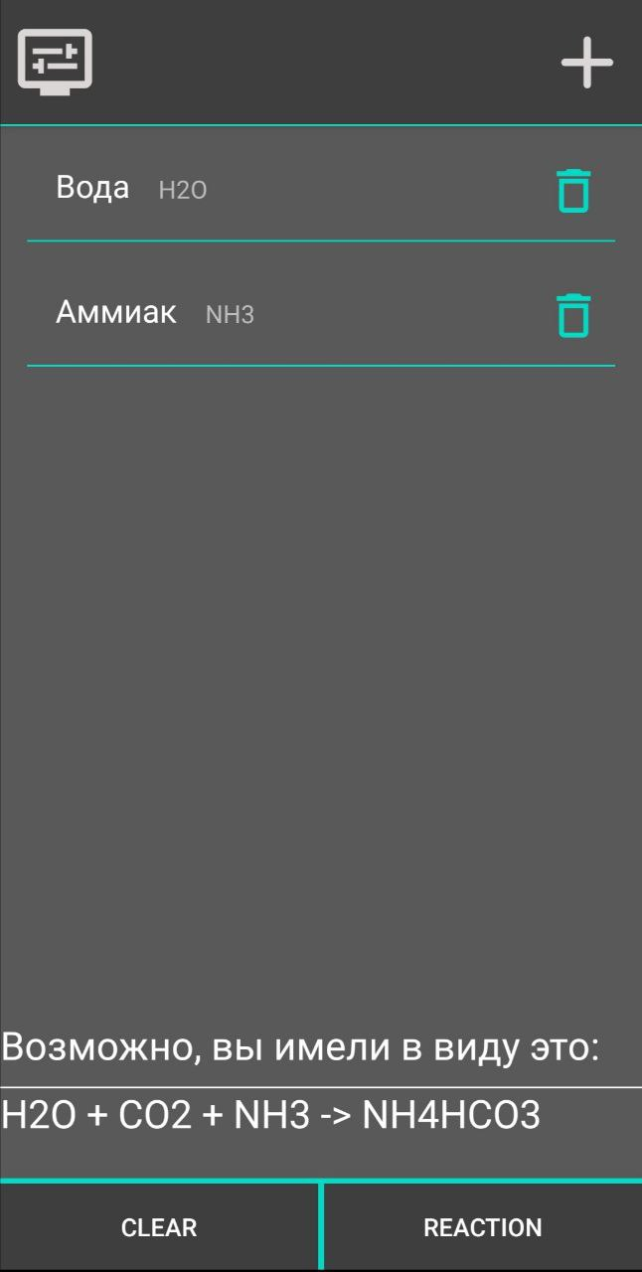
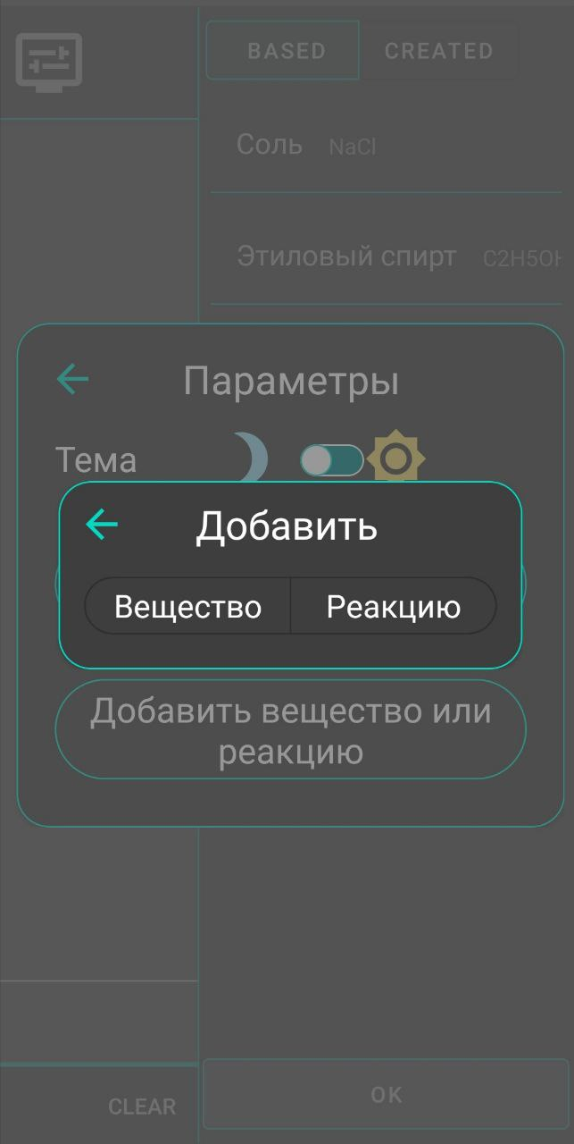
Технологии
В основной активности создаются фрагменты для выбора реагентов , настроек, создания реагентов и реакций.
При нажатии на кнопку реакции, алгоритм
находит соответствующую реакцию в SQL базе данных или подсказывает возможную реакцию.

Slide 6
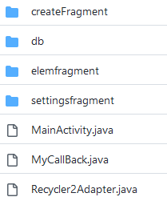
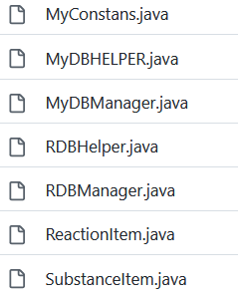
Основные классы и пакеты
java/com/example/mainproject
java/com/example/mainproject/db/

Slide 7


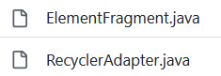
Классы Фрагментов
java/com/example/mainproject/createFragment/
java/com/example/mainproject/settingsfragment/
java/com/example/mainproject/elemfragment/

Slide 8
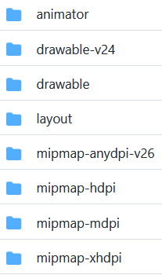
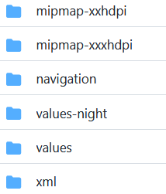
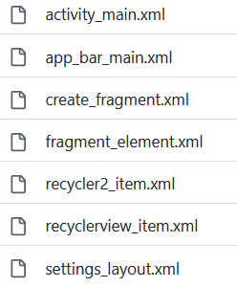
Ресурсы
res/
res/layout/

Slide 9
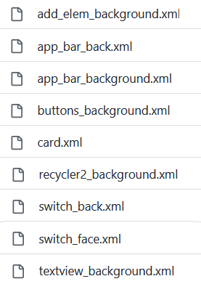
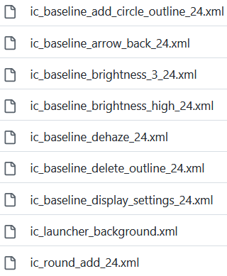
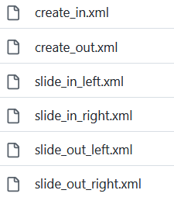
Ресурсы
Бекграунды
Иконки
Анимации

Slide 10


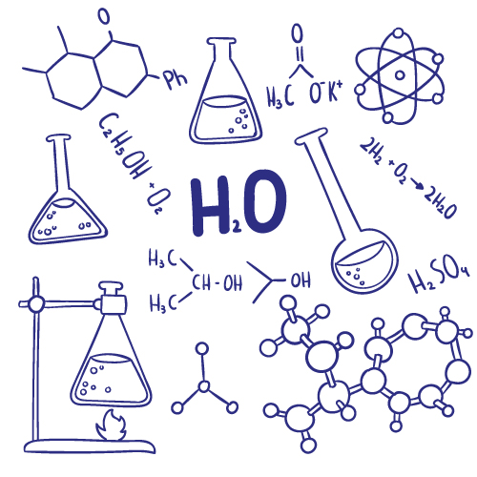
Перспективы
Добавление большего количества реакций в базу данных
Добавление сервера для хранения и управления БД
Добавление поисковых запросов через retofit и Google API

Slide 11
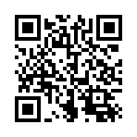

Github: https://github.com/AverageIceCreamEnjoer

